Slide 1
Презентация к уроку “Стили живописи”
К учебнику “Английский в фокусе” для общеобразовательной школы
Выполнена учителем английского языка МОУ “СОШ № 37” г.Вологды
Пыхачевой Татьяной Павловной

Slide 2
Painting styles

Slide 3
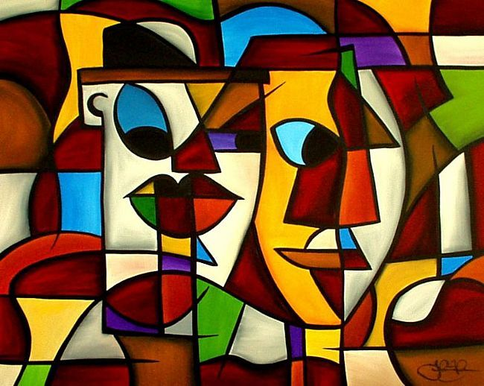
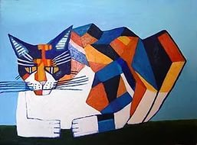
Cubism

Slide 4
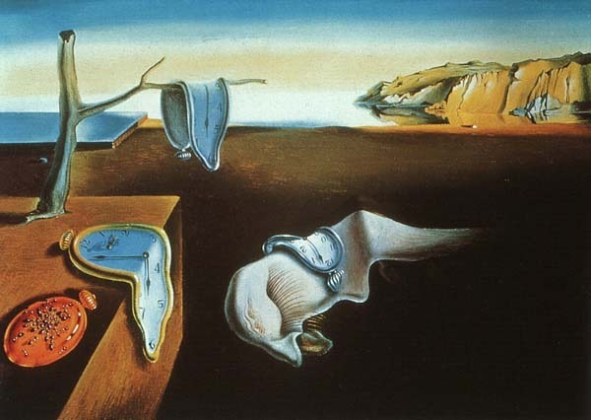
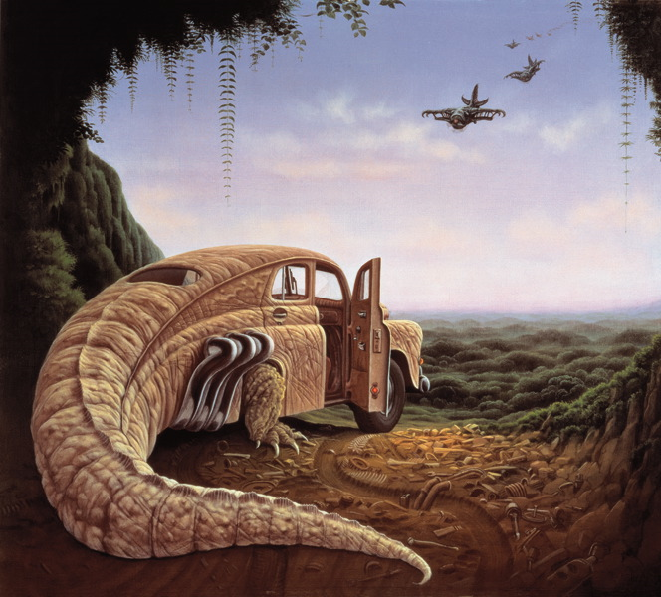
Surrealism

Slide 5
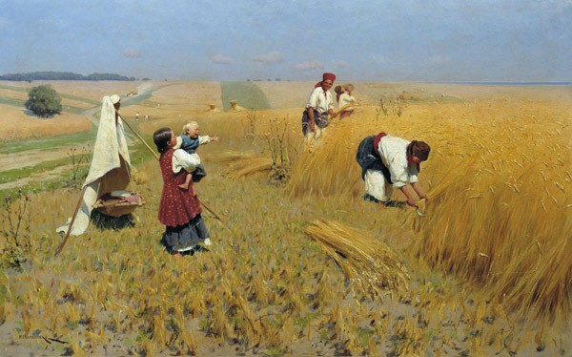
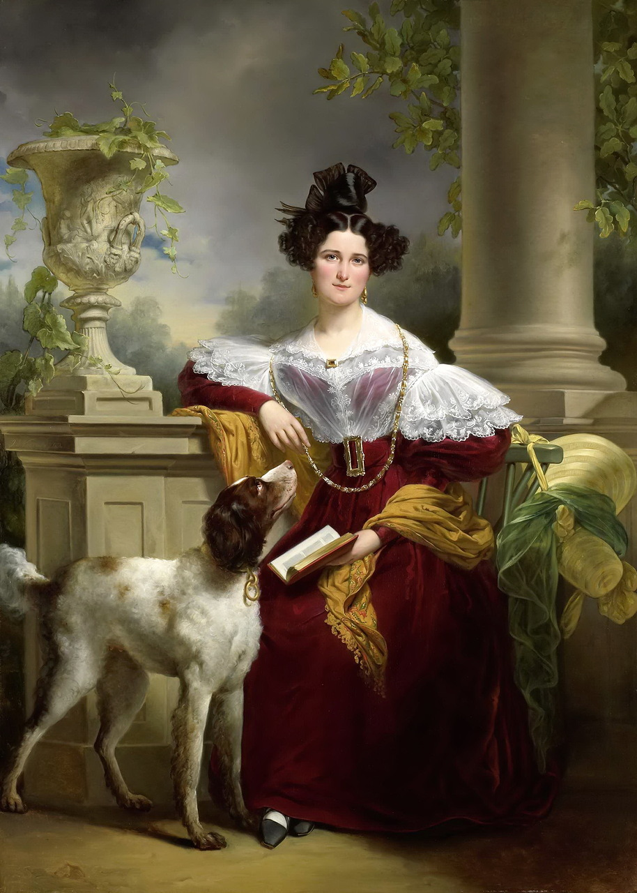
Realism

Slide 6
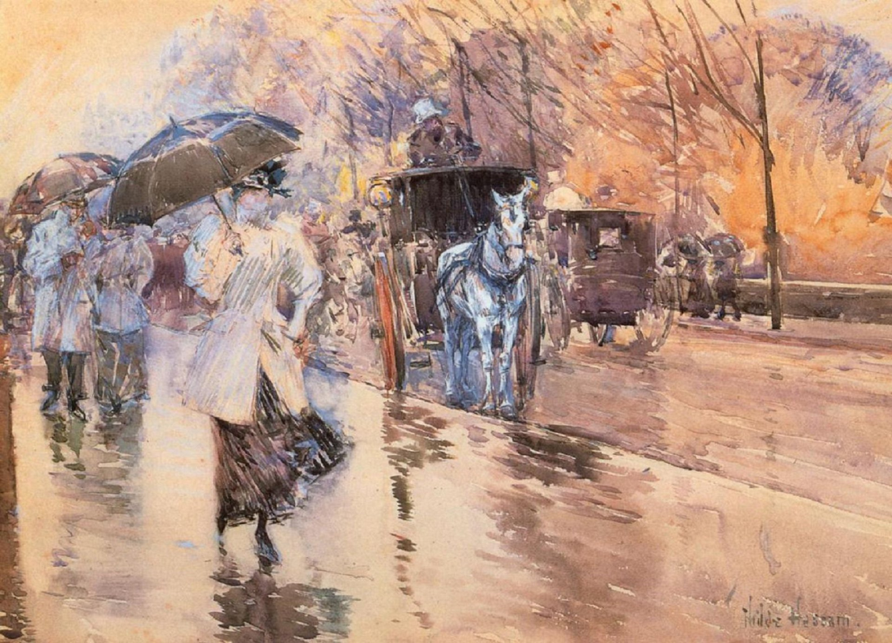
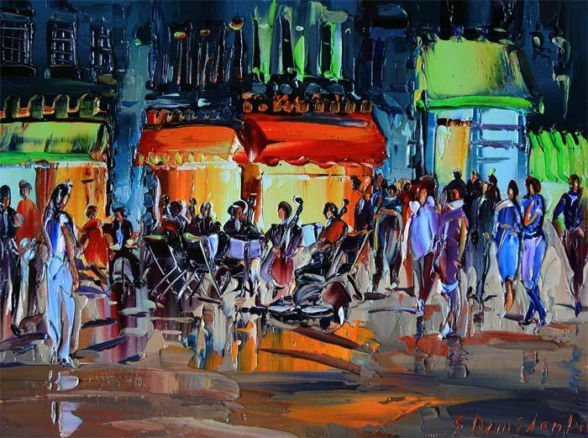
Impressionism

Slide 7
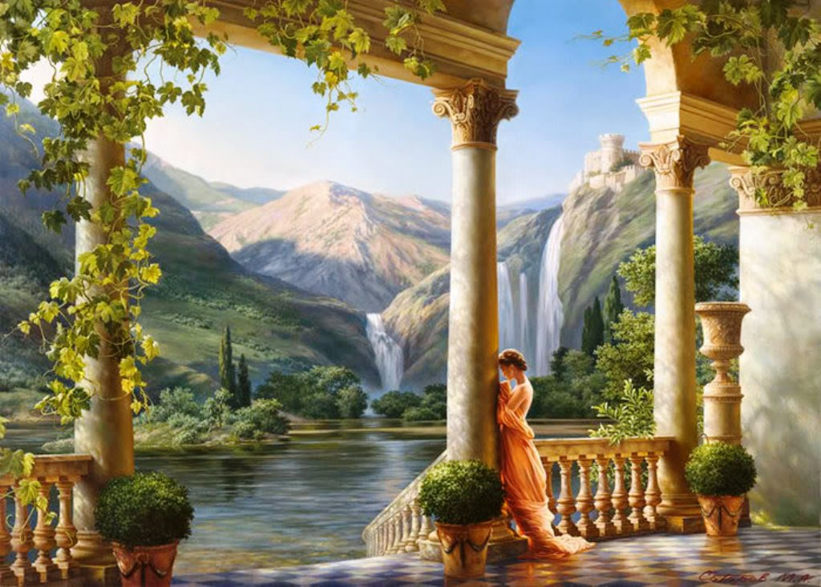
Can you describe a picture ?

Slide 8
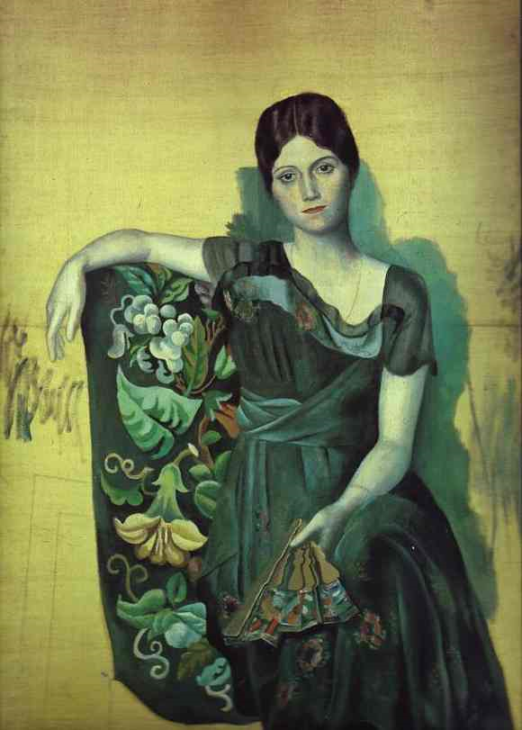
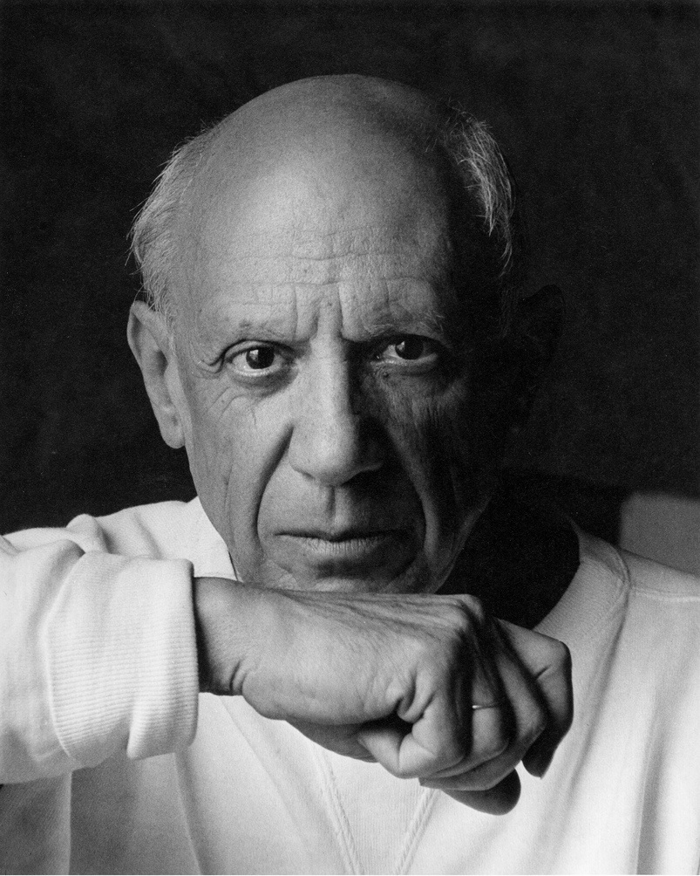
“Painting is just another way of keeping a diary’’ - Pablo Picasso

